Slide 1
أسباب الإعاقة العقلية
أستاذة المقرر:نهلة العساف. الشعبة : 44552 الطالبات: آلاء حمدي الجوهرة البكر مرام الأحمري منى الجبرين منيره العباس

Slide 2

يجد الدارس لموضوع الإعاقة العقلية عددا من الحقائق لابد من ذكرها:
أن معظم أسباب الإعاقة العقلية غير معروفة حتى الآن.
أن هناك أكثر من طريقة لتقسيم الإعاقة العقلية.
إن برامج الوقاية من الإعاقة العقلية مازالت حتى الآن مقصرة في تقليل نسبة حدوث الإعاقة العقلية.
إن أسباب الإعاقة العقلية متداخلة.

Slide 3
تصنيف أسباب الإعاقة العقلية:
مجموعة أسباب مرحلة ما قبل الولادة
مجموعة أسباب مرحلة أثناء الولادة
مجموعة أسباب مرحلة ما بعد الولادة

Slide 4
مجموعة أسباب مرحلة ما قبل الولادة:
العوامل غير الجينية
العوامل الجينية

Slide 5
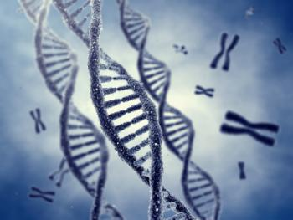
العوامل الجينية :
- العوامل الجينية هي العوامل الوراثية .
- تتكون الخلية المخصبة من 23 زوجا من الكروموسومات .
يحمل كل كروموسوم مئات من الجينات الوراثية .

Slide 6
أشكال الجينات الوراثية :
الجينات السائدة
الجينات الناقلة
الجينات المتنحية

Slide 7
الملاحظات الهامة عن العوامل الوراثية :
١-يخضع تأثير العوامل الوراثية لعامل الصدفة .
٢-تظهر الأشكال السابقة نتائج التقاء الصفات الوراثية نظريا.
٣-يبدو اثر العوامل الوراثية في النواتج المشار إليها إذا افترضنا عدم وجود أي تأثير للعوامل البيئية.
٤-تؤثر العوامل البيئية خاصة قبل الولادة.
٥-تنشر المجلات العلمية والطبية نتائج بعض الدراسات المخبرية على الكروموسومات وما تحمله من جينات.

Slide 8
حالات الإعاقة العقلية الناتجة بسبب اختلاف العامل الرايزيسي:
حالات الاعاقة العقلية الناتجة بسبب اختلاف العامل الرايزيسي:
- يظهر العامل الرايزيسي كصفه سائدة او موجبة او متنحية كأي صفه وراثيه اخرى
- ويبدو التركيب الجيني على النحو التالي:
RH-- RH+- _RH++
- يظهر اثر اختلاف العامل الرايسيزي في حاله واحدة هي لما يكون العامل الرايسيزي لدى الاب موجب ولدى الام سالب فيترتب عليه ظهور العامل الرايزيسي لدى الطفل موجب

Slide 9
هي تلك العوامل البيئية التي توثر على الجنين ولا تقل أثرها عن العوامل الجنية في إحداث الإعاقة العقلية
العوامل غير الجنية
في مرحلة ما قبل الولادة
أهمها :
الأمراض التي تصيب الأم الحامل
تلوث الماء و الهواء
العقاقير و الأدوية
سوء التغذية للأم الحامل
الأشعة السينية

Slide 10
مرض الزهري
الحصبة الألمانية
الأمراض التي تصيب الأم الحامل
مرض تسمم الأم
Cytomegatic Inclusion Disease
مرض السكري المزمن

Slide 11
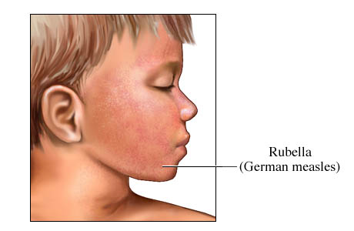
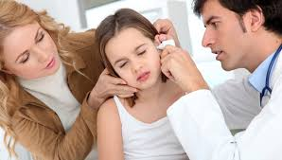
الحصبة الألمانية
يعتبر مرض الحصبة الألمانية أكثر الإمراض خطورة و خاصة إذا أصيبت الأم به في ثلاث الشهور الأولى حيث يؤثر فيروس الحصبة الألمانية على الجهاز العصبي المركزي مما يؤدي إلى أشكال الإعاقة العقلية أو البصرية أو السمعية أو الشلل الدماغي .

Slide 12

مرض الزهري
او ما يسمى بمرض السفلس حيث يؤثر فيروس الزهري على الجهاز العصبي المركزي للجنين مما يؤدي إلى ولادة الأطفال مشوهين أو ميتين أو مصابين بالإعاقة العقلية أو البصرية أو السمعية أو الحركية

Slide 13

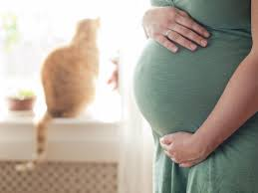
مرض تسمم الدم
مرض تسمم الدم المعروف باسم Toxoplasmosi حيث يسبب هذا الفيروس في تلف الجهاز العصبي المركزي للجنين و الذي يترتب علية إحدى مظاهر الإعاقة كالعقلية أو البصرية أو السمعية أو الحركية أو حالات كبر الدماغ و حالات استسقاء الدماغ

Slide 14
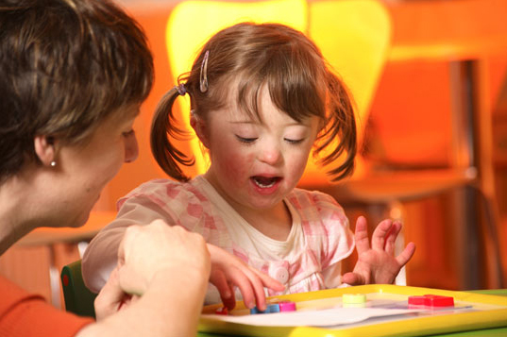
Cytomegalic Inclusion Disease
يؤدي فيروس هذا المرض إلى إصابة واحدة أو اكثر من حالات الإعاقة العقلية و صغر حجم الدماغ و استسقاء الدماغ و الإعاقة البصرية و السمعية و الاضطرابات العصبية و حالات الأنيميا

Slide 15
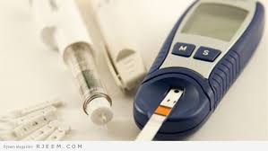
مرض السكري المزمن
يؤدي ارتفاع نسبة السكر في الدم بسبب نقص هرمون الانسولين الذي يفرزه البنكرياس إلى عدد من المشكلات الجسمية و الصحية للأم الحامل و الجنين

Slide 16

هل سوء التغذية تعني نقص الأطعمة فقط ؟

Slide 17
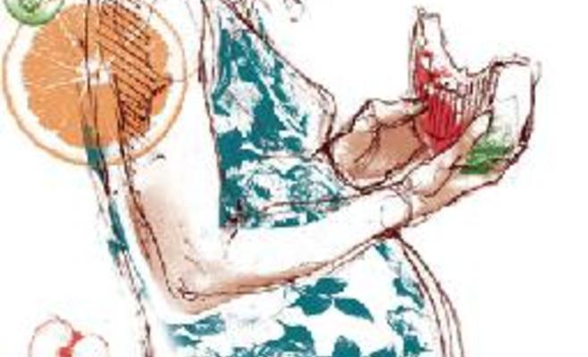
(pre-Natal Malnutritionسوء تغذية الأم الحامل (
- يقصد بالتغذية الجيدة هي التي تتضمن العناصر الأساسية اللازمة لنمو الفرد من الناحيتين الجسمية والعقلية.
- وعلى ذلك تنصح الأم بالتغذية الجيدة المتوازنة قبل الحمل وأثناءه وبعده
- ترتبط الكثير من الدراسات بين حدوث الإعاقات العقلية البسيطة وسوء التغذية وخاصة بالمناطق الفقيرة أو المعدمة

Slide 18
المراجع :
مقدمة في الإعاقة العقلية ، فاروق الروسان .
مقدمة في الإعاقة العقلية ، جمال الخطيب .

